Slide 1
Opencv C++
Chapter 09. 에지 검출과 응용

Slide 2
목차
9.1 에지 검출
9.2 직선 검출과 원 검출

Slide 3

9.1.1 미분과 그래디언트
에지 edge
영상에서 픽셀의 값이 급격하게 변하는 부분
미분
데이터의 변화율
영상의 미분 구하기
전진 차분
후진 차분
중앙 차분 →

Slide 4
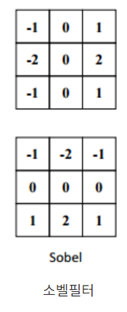
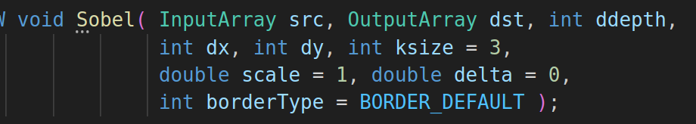
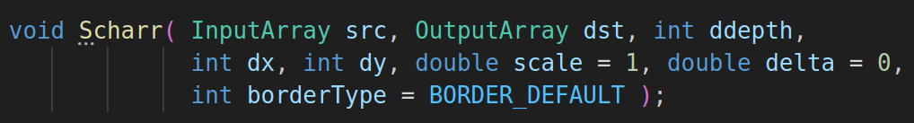
9.1.2 마스크 기반 에지 검출
소벨 마스크
3X1 마스크는 노이즈에 취약한 단점
평균 값을 이용하는 3X3 마스크가 제안
샤르 필터 마스크
소벨 마스크에서 숫자만 3, 10 으로 바꿈

Slide 5
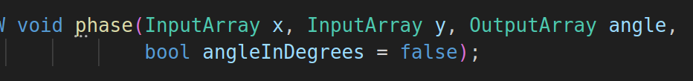
9.1.2 마스크 기반 에지 검출
마스크에서 magnitude 구하기
미분행렬에서 그래디언트 크기를 계산 할 수 있다.
마스크에서 그래디언트의 방향을 계산 할 수 있다.
magnitude 함수
phase 함수

Slide 6
9.1.3 캐니 에지 검출기
1. 정확한 검출 - Good detection
픽셀이 조명에 의해 미세한 영향을 받게 되어 임계점보다 크거나 낮아질 수 있습니다. 이처럼 에지가 아닌 점을 에지로 찾거나 또는 에지인데 에지로 찾지 못하는 확률을 최소화 한것
2. 정확한 위치 - Good localization
실제 에지의 중심을 검출하는 것
3. 단일 에지 - Single edge
하나의 에지는 하나의 점으로 표현한다는 것

Slide 7
9.1.3 캐니 에지 검출기
케니 에지 검출 4단계
1. 가우시안 필터링
가우시안 필터링을 통해 잡음을 제거.
쇼벨필터에 어느정도 가우시안이 적용되어 있으므로 선택적
2. 그래디언트 계산
그래디언트 계산은 주로 소벨 마스크를 사용
크기와 방향을 계산
3. 비최대 억제 - Non maximum suppression
최대 크기의 픽셀만 골라내서 에지 픽셀로 설정
그래디언트 크기가 국지적 최대(local maximum)인 픽셀만을 에지 픽셀로 설정
그래디언트 방향에 위치한 두 개의 픽셀을 조사하여 국지적 최대를 검사
4. 히스테리시스 에지 트래킹 - Hysteresis edge tracking
두 개의 임계값을 사용
픽셀 값이 임계점보다 커지거나 낮아질 수 있는데, 이를 방지하기 위해

Slide 8
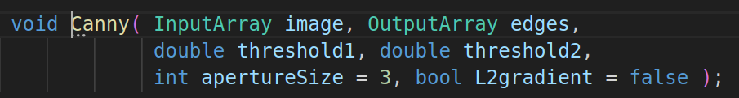
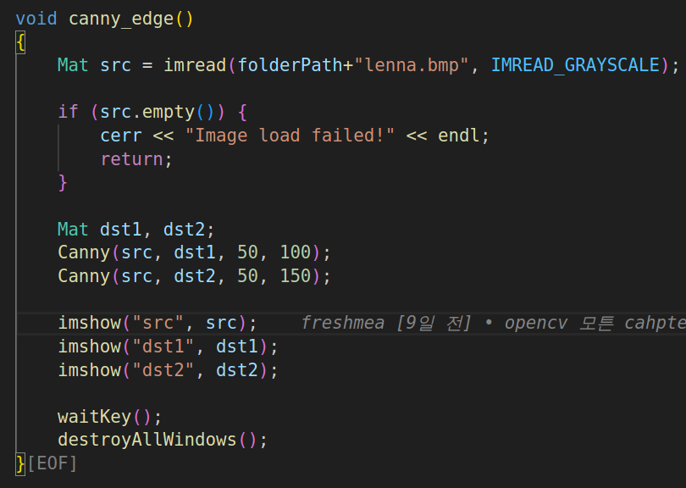
9.1.3 캐니 에지 검출기
Canny 함수

Slide 9

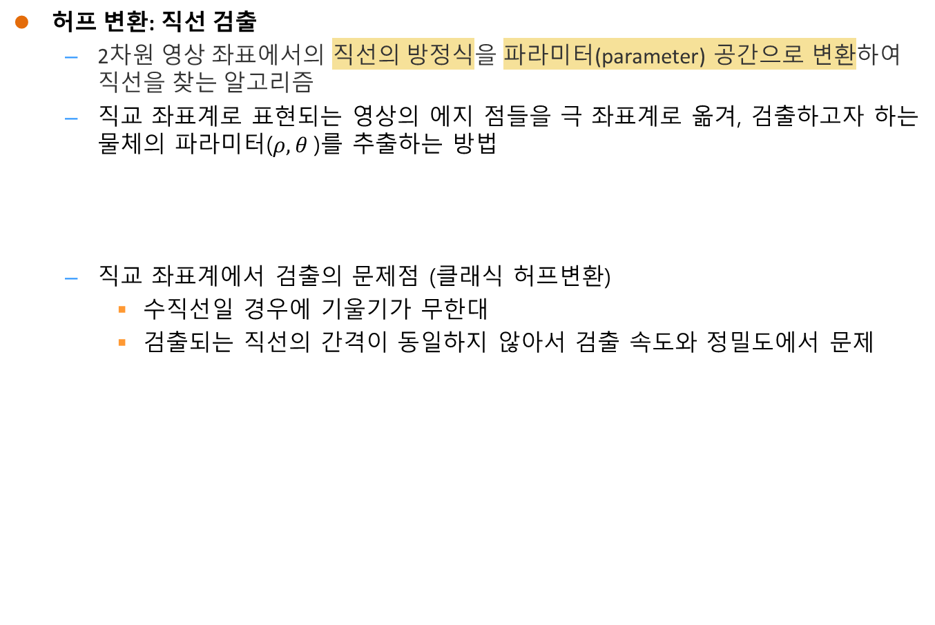
9.2 허프 변환 직선 검출
허프 변환: 직선 검출
2차원 영상 좌표에서의 직선의 방정식을 파라미터(parameter) 공간으로 변환하여 직선을 찾는 알고리즘
직교 좌표계로 표현되는 영상의 에지 점들을 극 좌표계로 옮겨, 검출하고자 하는 물체의 파라미터($ρ,θ$)를 추출하는 방법
직교 좌표계에서 검출의 문제점 (클래식 허프변환)
수직선일 경우에 기울기가 무한대
검출되는 직선의 간격이 동일하지 않아서 검출 속도와 정밀도에서 문제

Slide 10
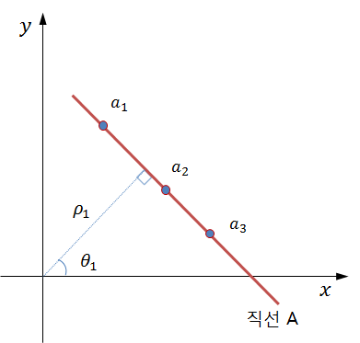
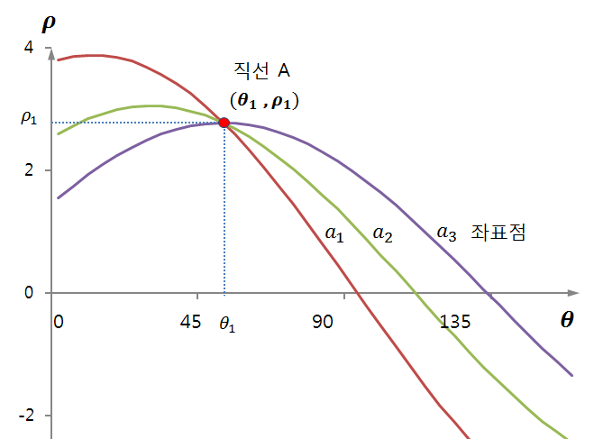

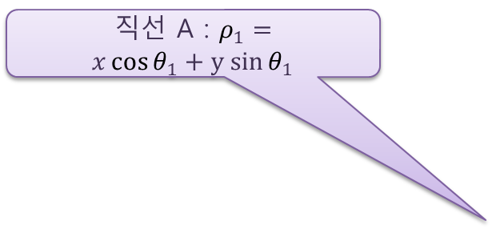
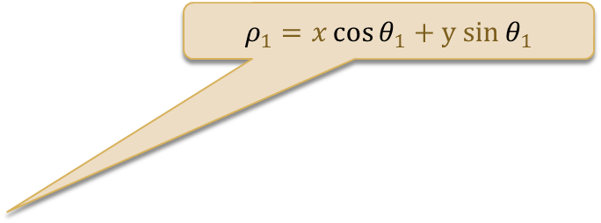
9.2 허프 변환 직선 검출
직선 A : $ρ_{1}=x\cos{θ_{1}}+y sin{θ_{1}}$
$$ρ_{1}=x\cos{θ_{1}}+y sin{θ_{1}}$$
직교좌표의 직선은 허프변환 좌표에서 한점 ($ρ1,θ1$)으로 표현
직교좌표의 한점은 허프변환 좌표에서 곡선으로 표현
좌표점 a₁
좌표점 a₃

Slide 11
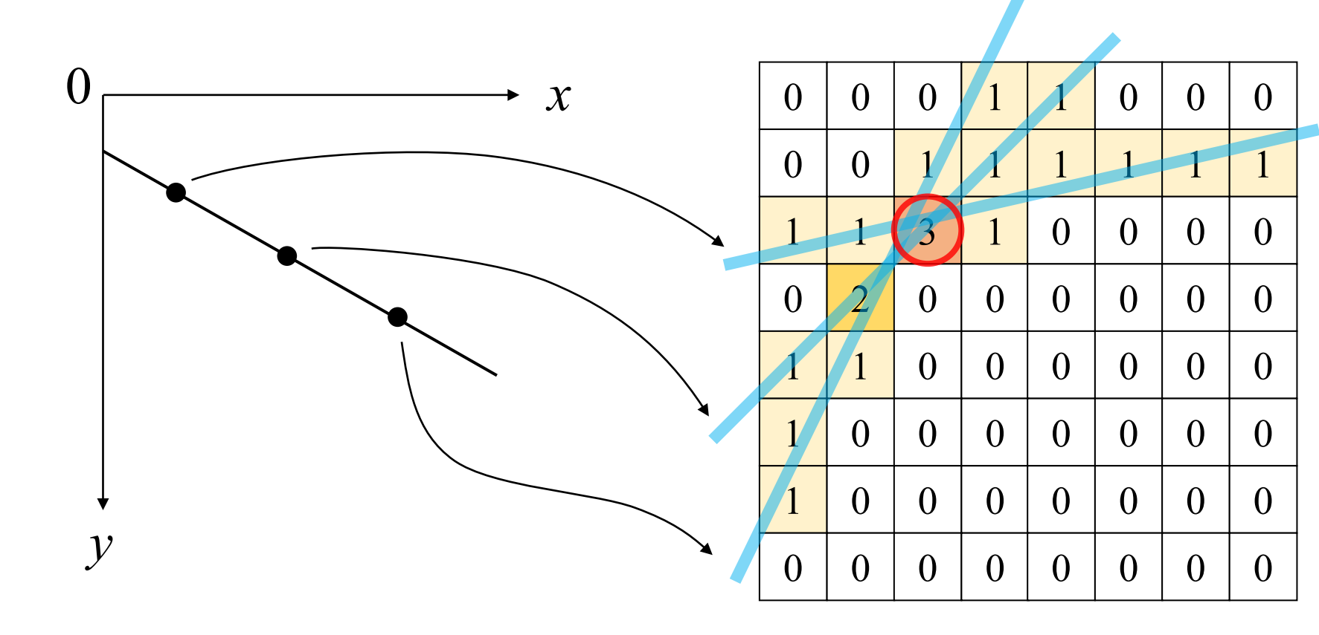
9.2 허프 변환 직선 검출
축적 배열 - accumulation array
축적 배열은 직선 성분과 관련된 원소 값을 1씩 증가시키는 배열입니다.
x,y 좌표평면에서의 직선의 한 점을 a, b 좌표평면으로 옮기면 직선으로 표현됩니다.
이 직선이 지나가는 행렬의 값을 1씩 증가시키는 것입니다.
이 작업을 반복하면 최종적으로 한 점에서 값이 높아지게 됩니다.

Slide 12
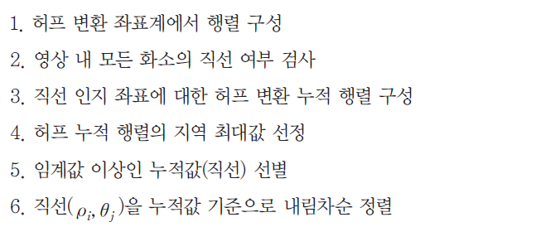
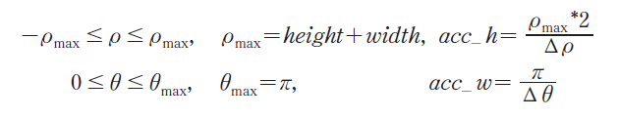
7.2 허프(Hough) 변환 직선, 원 검출
허프 변환 좌표계를 위한 행렬
간격
각도간격,
거리간격

Slide 13
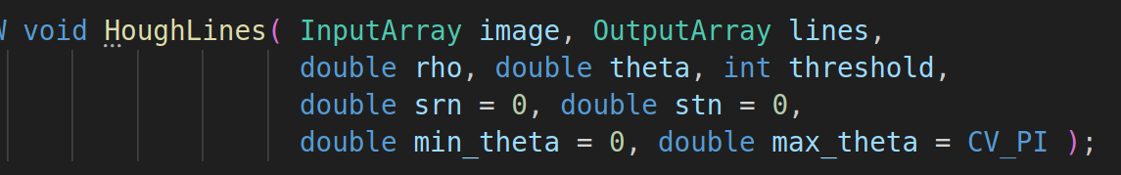
9.2 허프 변환 직선 검출
HoughLines 함수 - 직선을 찾는 함수
image: 입력 이미지입니다. 이진 이미지여야 하며, 픽셀 값이 0이 아닌 위치에서만 직선을 찾습니다.
lines: 검출된 직선을 저장하는 출력 벡터입니다. 각 직선은 2개의 원소 (ρ, θ)로 표현됩니다.
rho: r 값의 해상도입니다. 이 값은 픽셀 단위입니다.
theta: θ 값의 해상도입니다. 이 값은 라디안 단위입니다.
threshold: 직선으로 간주되기 위한 최소 투표(vote) 수입니다.
srn과 stn: 멀티 스케일 허프 변환에 사용되는 매개변수입니다. 기본값은 0입니다.
min_theta와 max_theta: 직선을 찾을 때 확인할 최소 및 최대 각도입니다. 기본값은 0과 π입니다.

Slide 14
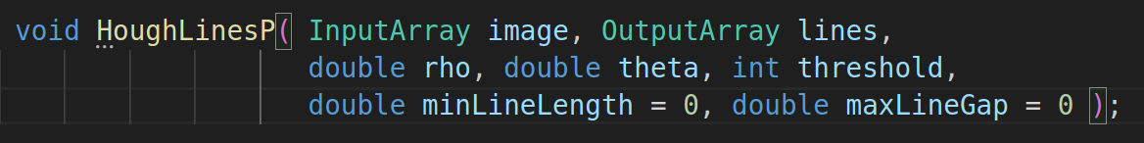
9.2 허프 변환 직선 검출
HoughLinesP 함수 - 선분을 찾는 함수
image: 입력 이미지입니다. 이진 이미지여야 하며, 픽셀 값이 0이 아닌 위치에서만 선분을 찾습니다.
lines: 검출된 선분을 저장하는 출력 벡터입니다. 각 선분은 시작점과 끝점의 좌표로 표현됩니다.
rho: r 값의 해상도입니다. 이 값은 픽셀 단위입니다.
theta: θ 값의 해상도입니다. 이 값은 라디안 단위입니다.
threshold: 선분으로 간주되기 위한 최소 투표(vote) 수입니다.
minLineLength: 선분의 최소 길이입니다. 이 값보다 짧은 선분은 무시됩니다.
maxLineGap: 같은 선분에 속하는 두 점 사이의 최대 허용 간격입니다. 이 값보다 큰 간격을 가진 점은 서로 다른 선분에 속하게 됩니다.

Slide 15
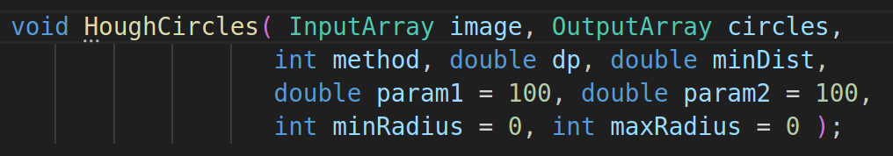
9.2.2 허프 변환 원 검출
HoughCircles 함수
image: 입력 이미지입니다. 8비트, 단일 채널 이미지여야 합니다.
circles: 검출된 원을 저장하는 출력 벡터입니다. 각 원은 세 개의 원소 (x, y, r)로 표현됩니다. 여기서 x, y는 원의 중심 좌표이고, r은 원의 반지름입니다.
method: 감지 방법을 정의하는 플래그입니다. 현재 HOUGH_GRADIENT만 지원됩니다.
dp: 이미지 해상도에 대한 비율입니다. dp=1이면 입력 이미지와 동일한 해상도를 가집니다. dp=2이면 입력 이미지의 절반 해상도를 가집니다.
minDist: 감지된 원의 중심 사이의 최소 거리입니다.
param1: Canny edge detector에 전달되는 첫 번째 매개변수입니다.
param2: 감지할 원의 중심을 결정하는 데 사용되는 투표(vote) 임계값입니다.
minRadius: 감지할 원의 최소 반지름입니다.
maxRadius: 감지할 원의 최대 반지름입니다.

